Slide 1
Tecnologia do Solo
SENSORIAMENTO REMOTO APLICADO A SOLOS
E AGRICULTURA parte2
Jose alexandre dematte, jamdemat@usp.br

Slide 2

Comparação de dados obtidos por imagens e
Dados obtidos por sensores terrestres

Slide 3
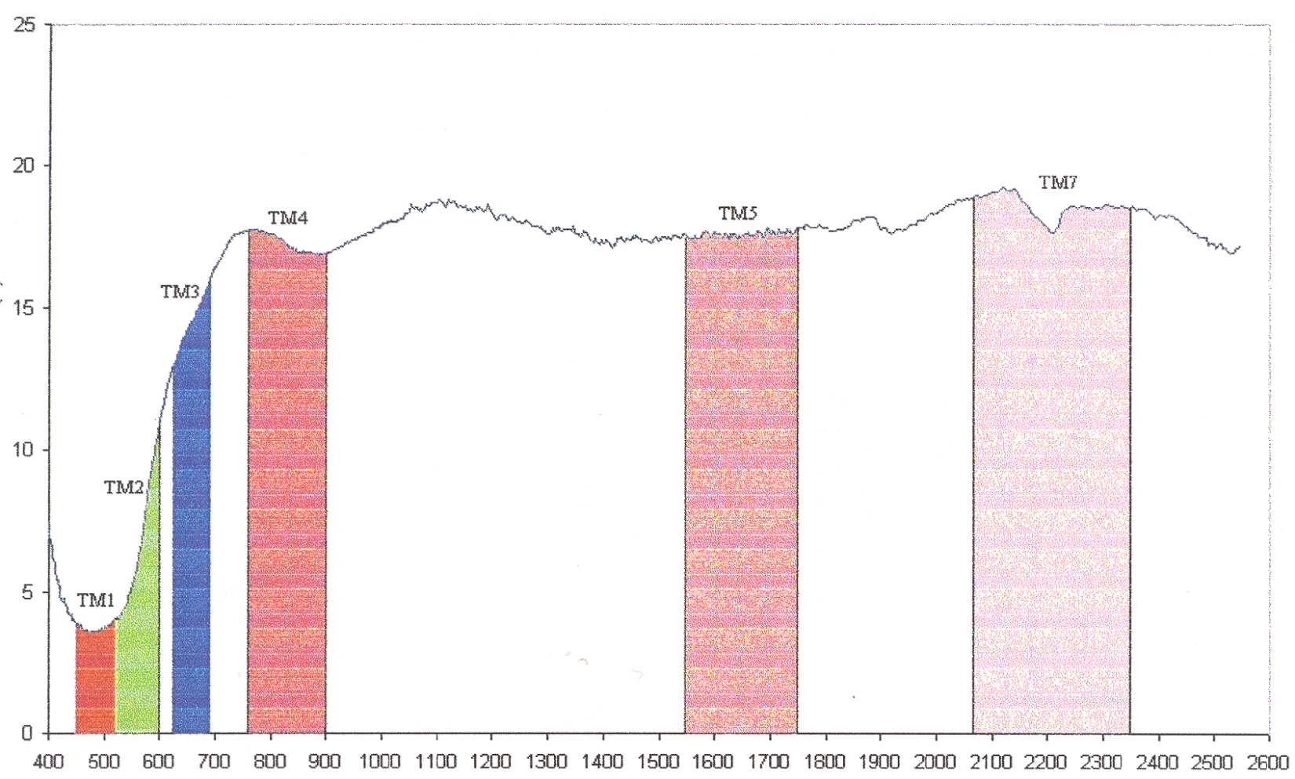
IMAGENS ORBITAIS
Resolução das Imagens de Sensoriamento Remoto
Resolução espectral: é definida pelo número de bandas espectrais
de um sensor e pela largura do intervalo do intervalo de
comprimento de onda coberto por cada banda
Curva espectral (IRIS)
Bandas Landsat
Fator de Reflectância
Comprimento de onda (nm)

Slide 4
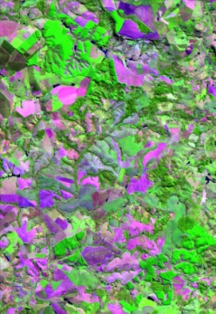

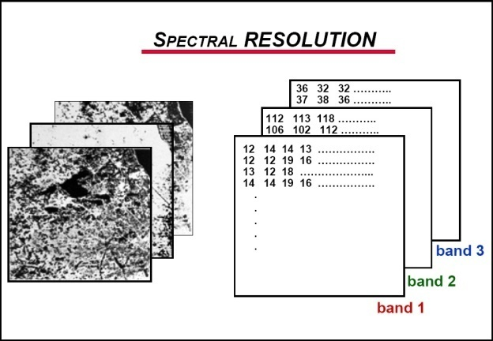
Comparação entre dados radiométricos
Laboratório
Orbital
(IRIS)
RQo
LVef

Slide 5
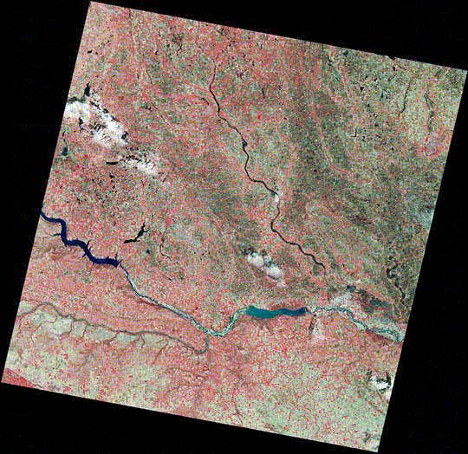
NOVAS IMAGEMS ORBITAIS
ETM+ Landsat 7 (RGB)
15/04/99

Slide 6
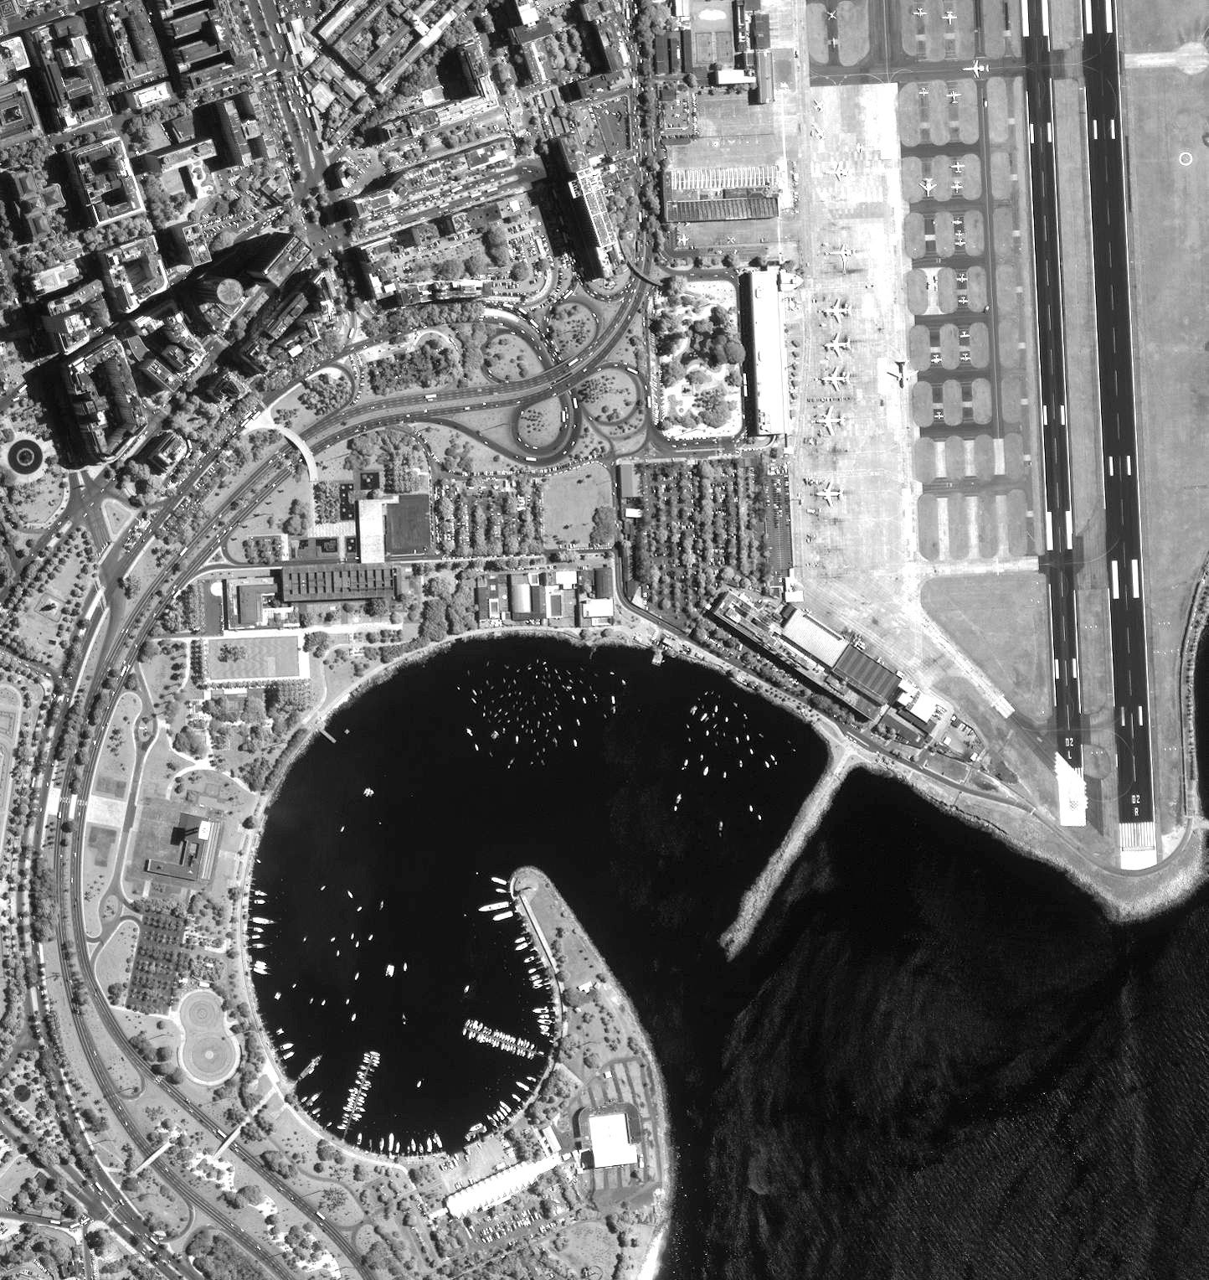
NOVAS IMAGEMS ORBITAIS
Rio de Janeiro
IKONOS II
- Lançamento: 24/09/99
- Altitude: 681 km
- Resolução espacial:
1m (Pancromática)
4m (Multiespectral)
- Bandas:
pan (450-900 nm)
azul (450-520 nm)
verde (520-600 nm)
vermelho (630-690 nm)
I.V.P. (760-900 nm)

Slide 7
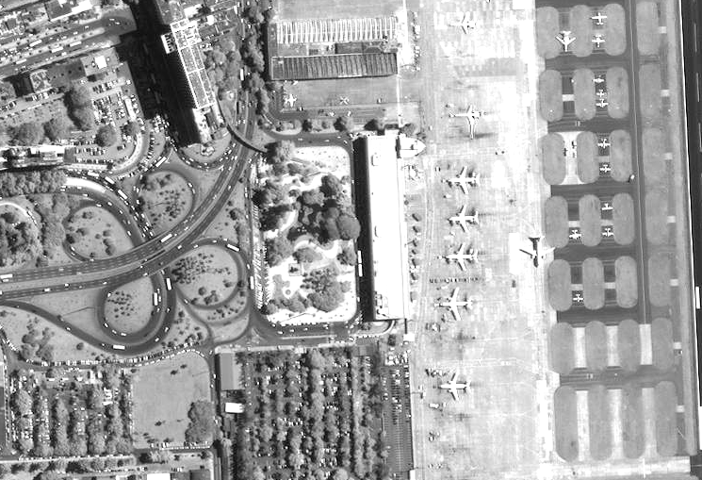

Slide 8
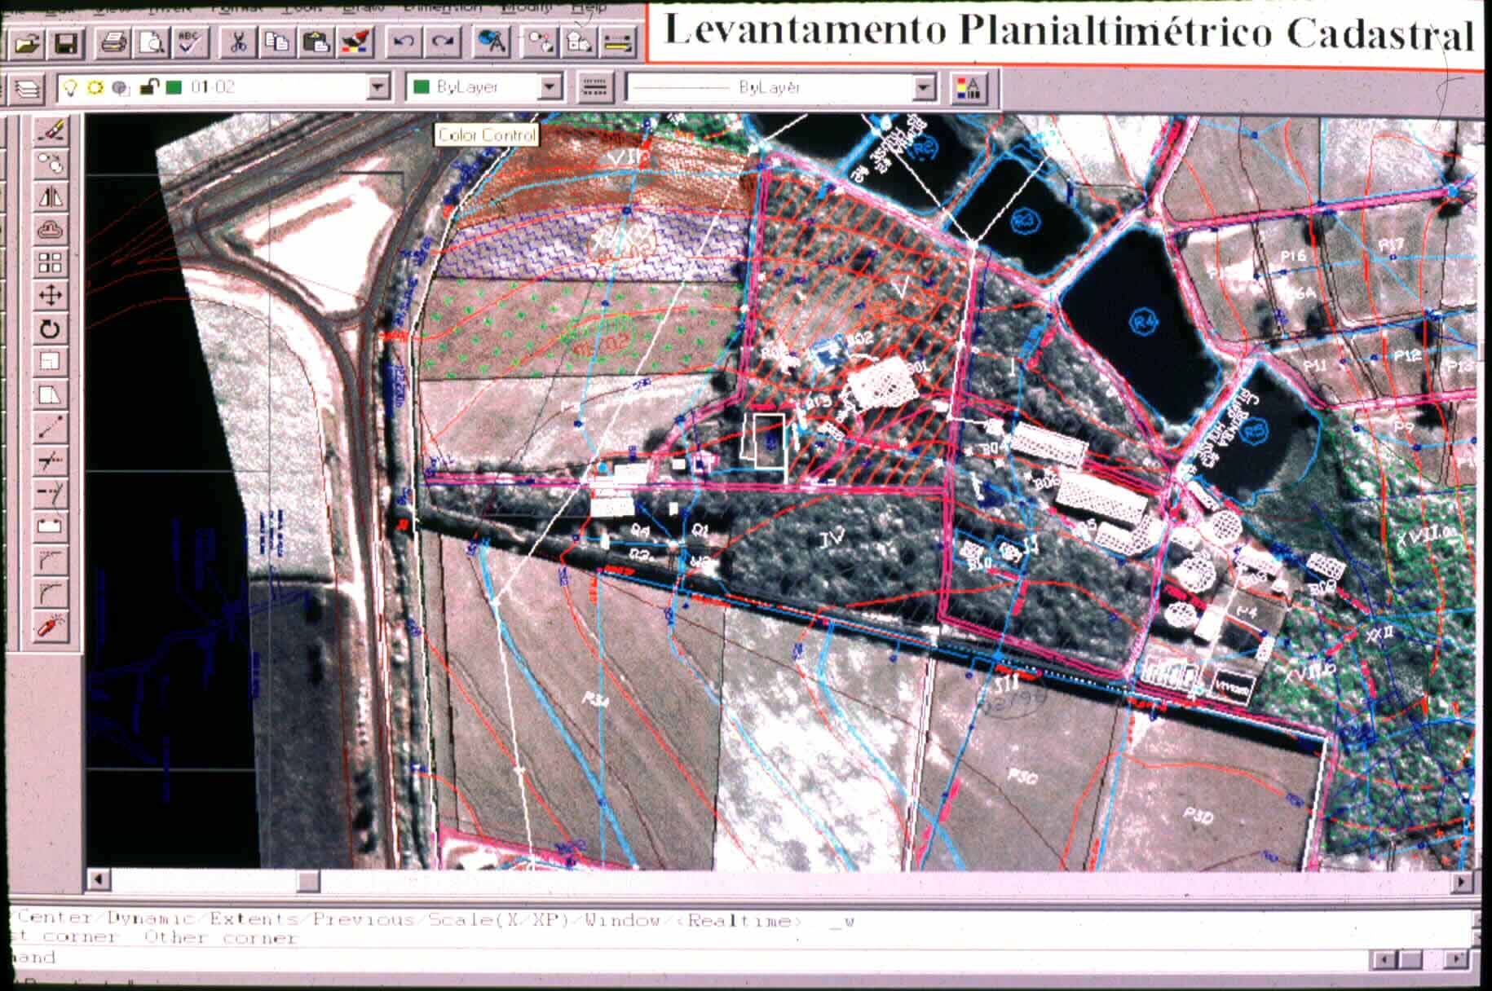

Slide 9
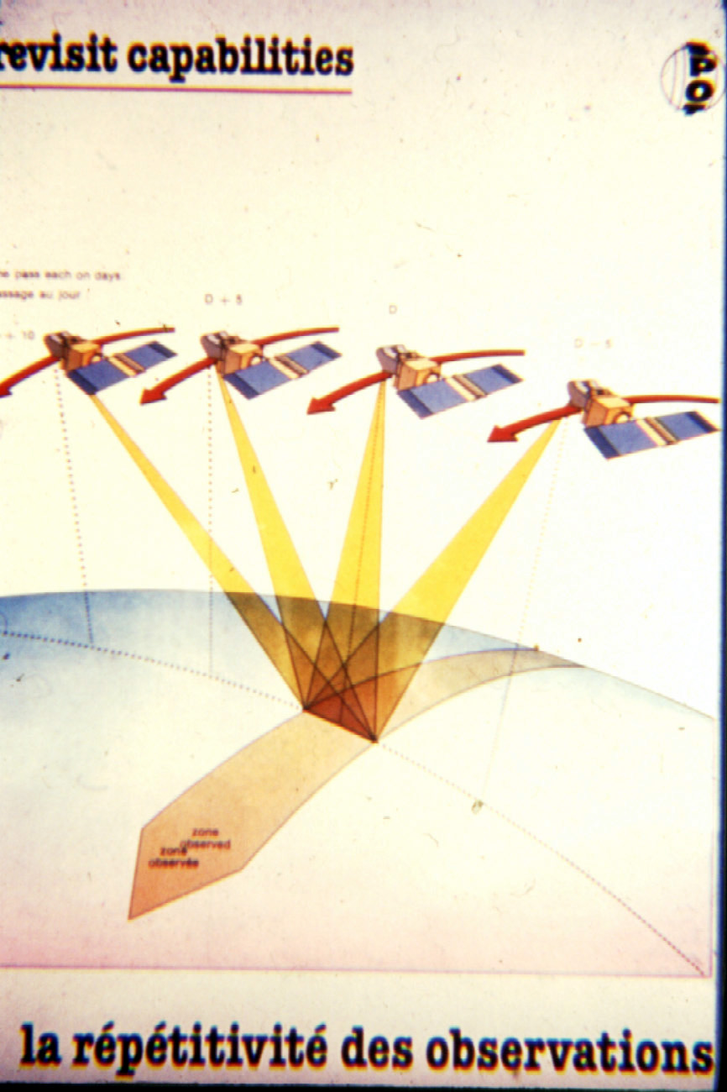

Slide 10
LEVANTAMENTO DO USO DA TERRA
➲ VANTAGENS DAS IMAGENS ORBITAIS
- Análise de grandes áreas em apenas uma imagem. No LANDSAT a
cena de 185 km x 185 km abrange mais de 3,4 milhões de hectares;
- Repetitividade, novas imagens de uma mesma área a cada 16 dias
(LANDSAT);
- Custo: o km² é mais barato;
- Homogeneidade: toda a área coberta pela imagem apresenta-se
uniforme o que seria difícil obter em centenas de fotografias
aéreas necessárias para cobrir áreas semelhantes.
➲ LIMITACOES DAS IMAGENS ORBITAIS
- É difícil o mapeamento de detalhes devido à menor escala;
- Ausência de estereoscopia (exceção do SPOT): o relevo e outras
feições topográficas devem ser inferidos pela análise da drenagem
superficial, textura fotográfica, erosão, diferenças tonais e sombras

Slide 11
Métodos de Avaliação de dados

Slide 12
Interpretação de
dados espectrais em imagens
Qualitativa: forma, tonalidade, aspectos associados
Quantitativa: relacionado a valores físicos, composições
coloridas observados pelo auxílio dos computadores,
dados digitais

Slide 13
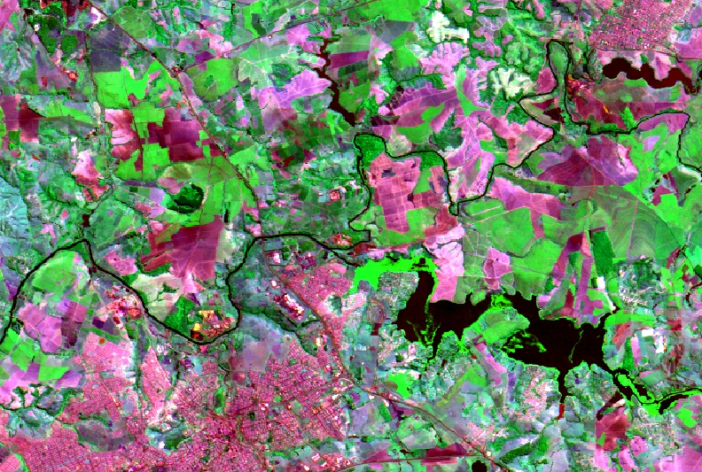
Elementos de análise de Imagens
Forma - Tamanho - Textura
Localização - Contexto

Slide 14
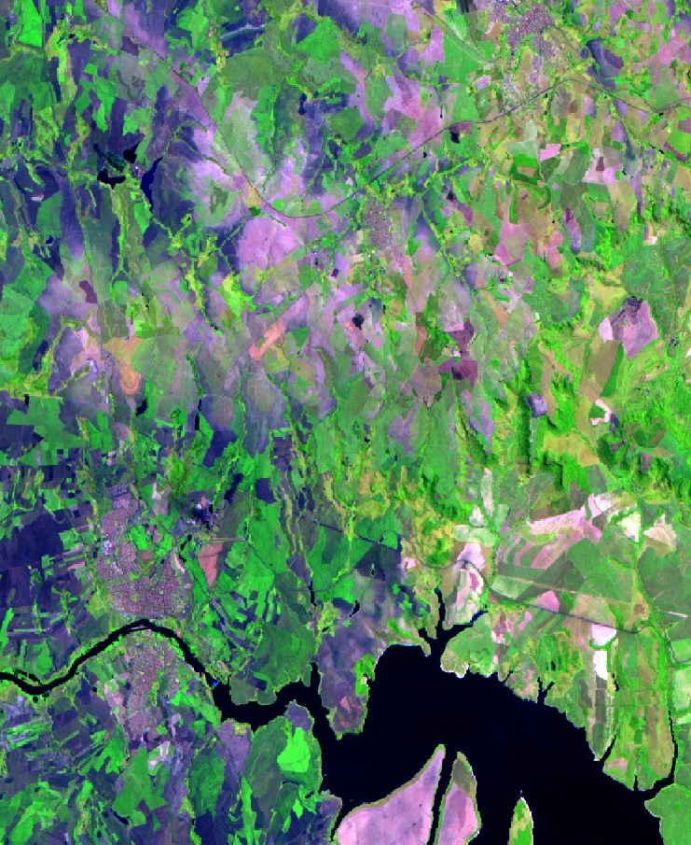
➲ Classificação Supervisionada
TM - LANDSAT (RGB)
Jaú
Estrada
+ Argiloso
+ Arenoso
Área
Urbana
Veg. Nativa
Cana
Rio

Slide 15
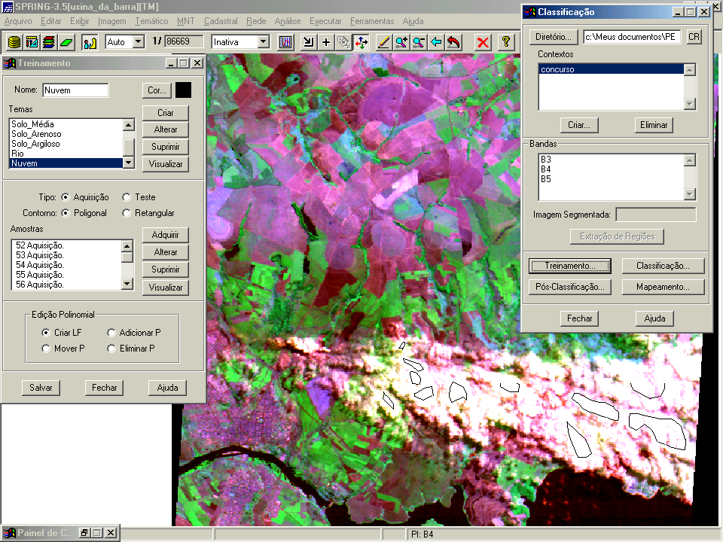
➲ Classificação Supervisionada
(TREINAMENTO)
MÉTODOS

Slide 16
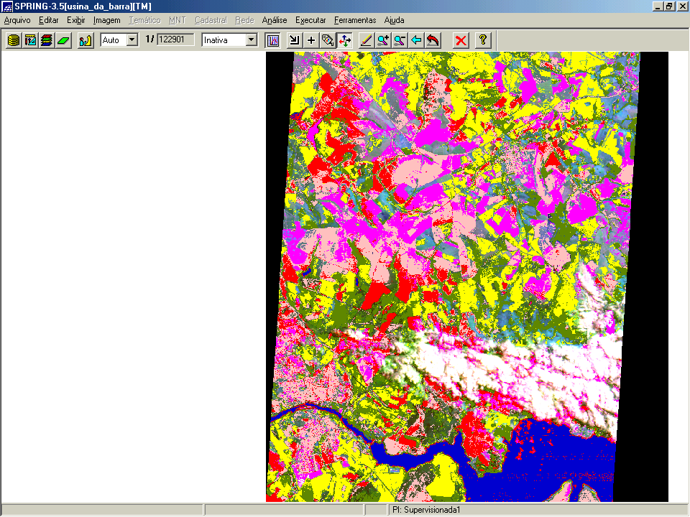
➲ Classificação Supervisionada
Cana-de-açúcar
Solo Argiloso
Solo Média
Solo Arenosa
Nuvem
Rio

Slide 17
CLUSTERIZACAO

Slide 18
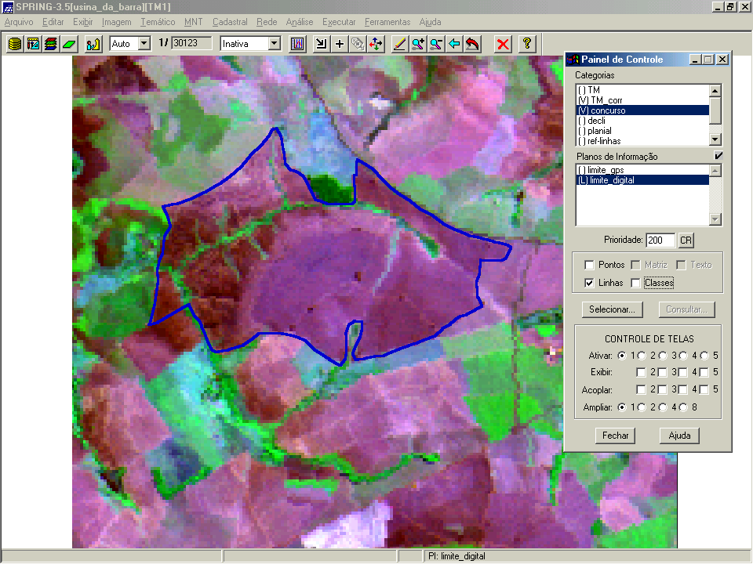
CÁLCULO DE ÁREAS
DIGITALIZAÇÃO EM TELA SISTEMA DE INFORMAÇÃO
GEOGRÁFICA (SPRING)

Slide 19
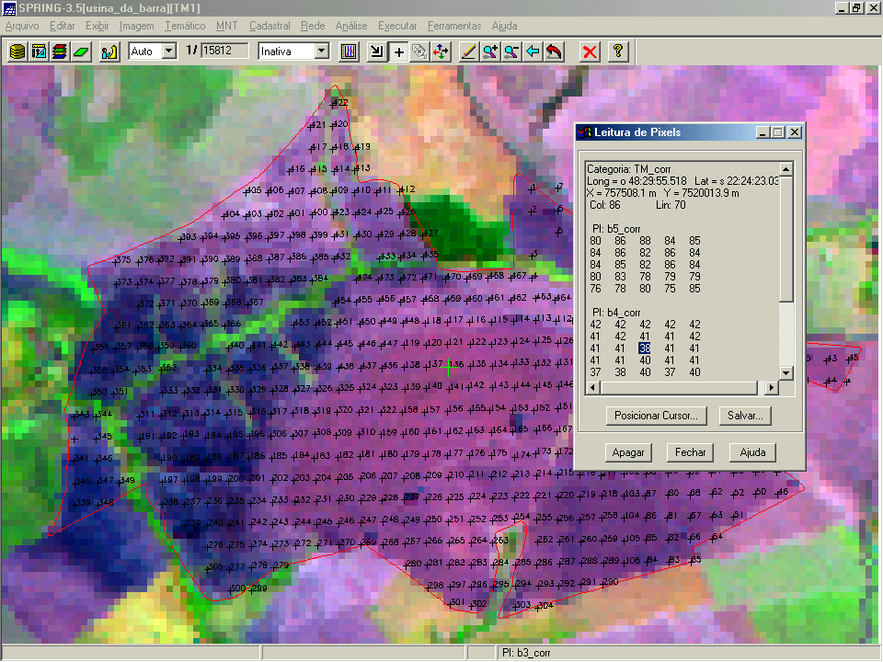
➲ Curvas espectrais da imagem orbital
(Leitura de pixel)

Slide 20
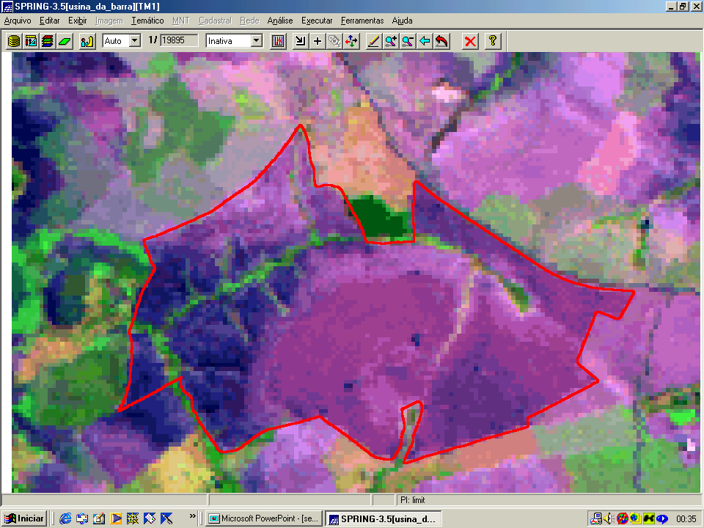

Slide 21
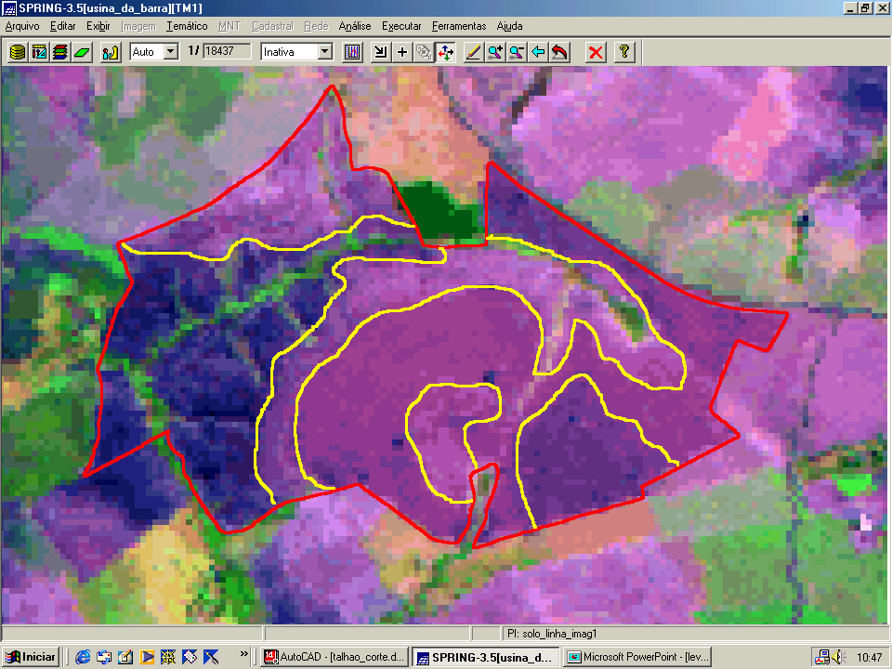

Slide 22
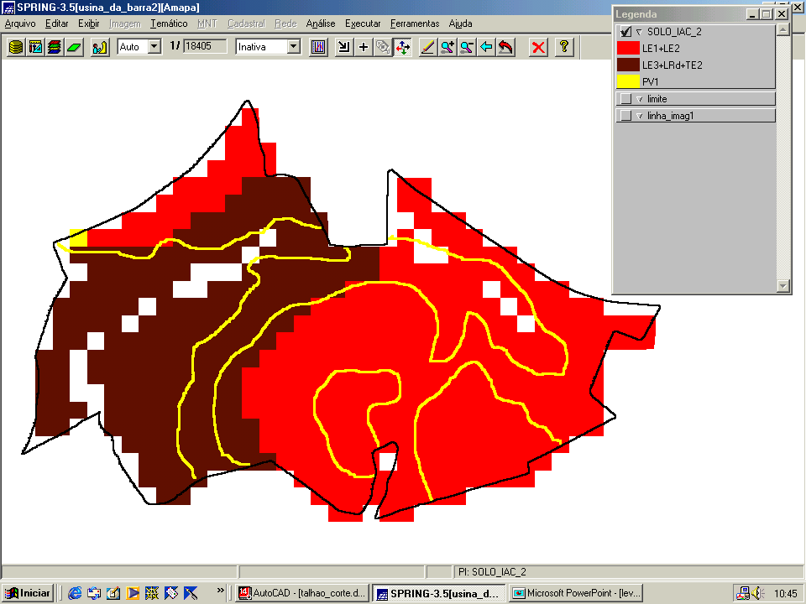

Slide 23
ESTRATEGIAS EM ANALISE DE SOLOS VIA SENSORES

Slide 24
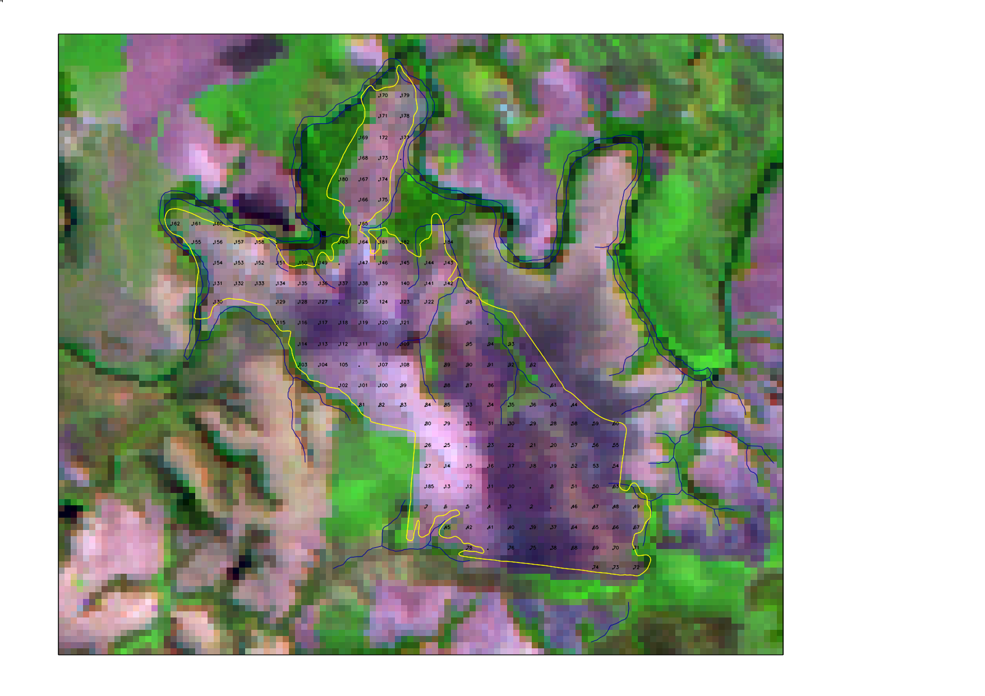

Aquisição de dados ao nível
laboratório e/ou campo
Laboratório de radiometria
Halogen
Lamp
Sensor
400-2500 nm
Coleta de amostras
No campo
Soil sample
+
AQ
Sandy Soil
Spectral curves
Modelagem de dados
Vantagens
Desvantagens
Clayey Soil

Slide 25
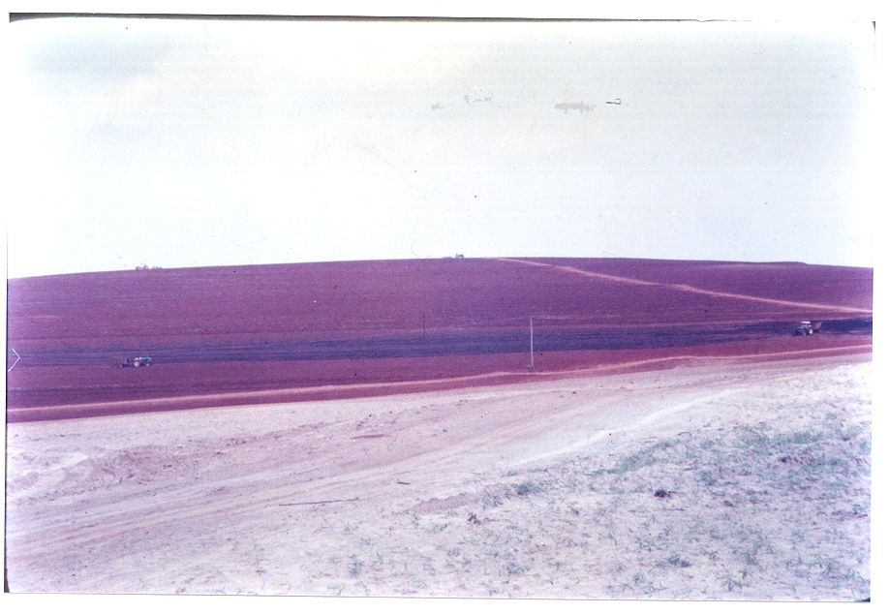
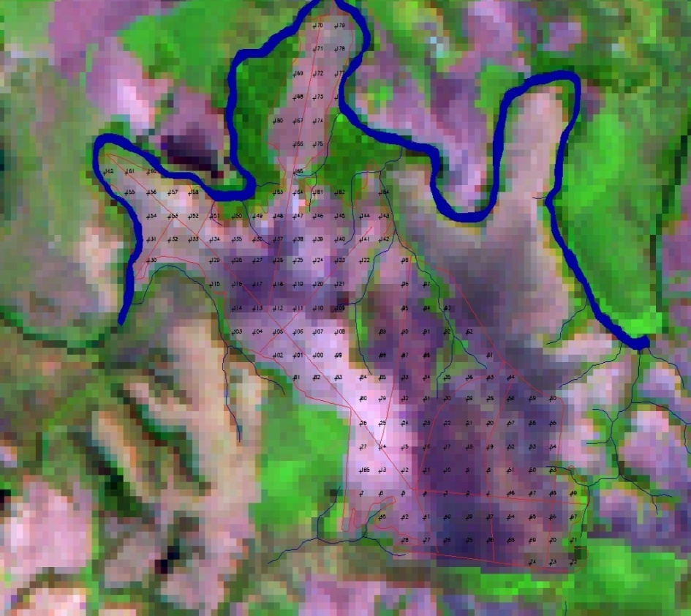

Ilustração de área com solo exposto
Aquisição de dados por satélite
Argiloso alto ferro
Processamento: correção atmosférica,
transformação em reflectância,
georreferenciamento
Arenoso baixo ferro
30 m
30 m
Spectral curves
Vantagens
Desvantagens
Modelar dados

Slide 26
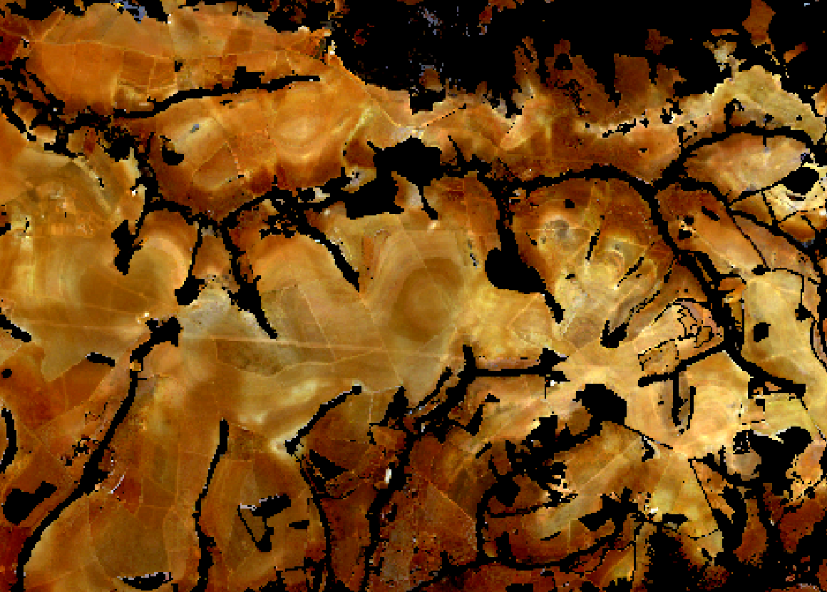
Construindo uma composição colorida e relação com curva espectral = como interpretar uma imagem e relacionar com solos

Slide 27
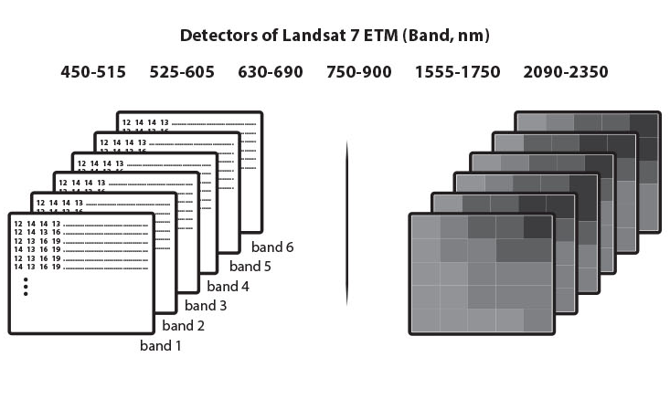
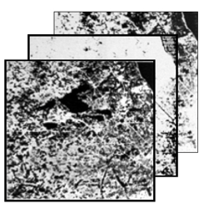
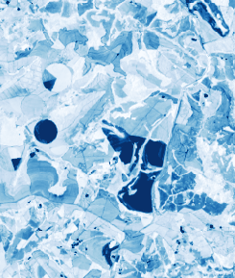
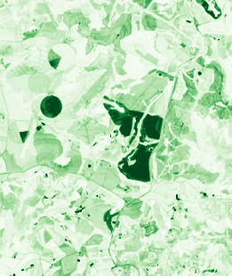
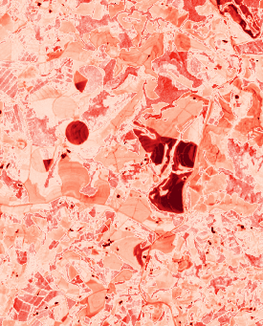
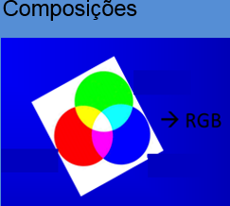
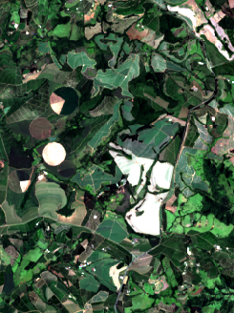
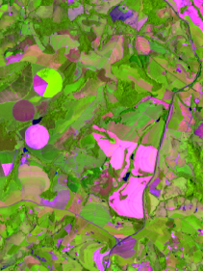
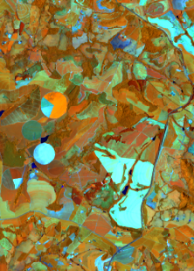
Band 7
=azul
=verde
=vermelho
321, rgb, real
543, rgb, falsa (solo)
453, rgb, falsa (planta)
Curva spectral
do pixel

Slide 28
Identificacao solos via sensores (de maneira geral).
A identificação de um solo via sensores passa por uma série de estratégias atge formar um
contexto pelo qual permite chegar numa conclusão. Neste sentido, são elencadas as seguintes
Ferramentas. Senao todasa, usar as disponíveis:
Ver relevo e formas, mais planos latossolos, mais ondulados argissolos
Ver a imagem de satélite na composição 543 e 321.
Na 543 solos argilosos aparecem com coloração mais arroxeada escura enquanto os
arenosos mais claros tendendo a róseos
d) Na 321 as cores são mais reais. Mais marrom escuro solos mais argilosos e maior teor de
Umidade e matéria orgânica. Mais claros mais arenosos.
e) Pela curva espectral pontual, pode-se inferir as formas. Maior intensidade de reflectancia
Mais arenosos, menores intensidades mais argilosos

Slide 29
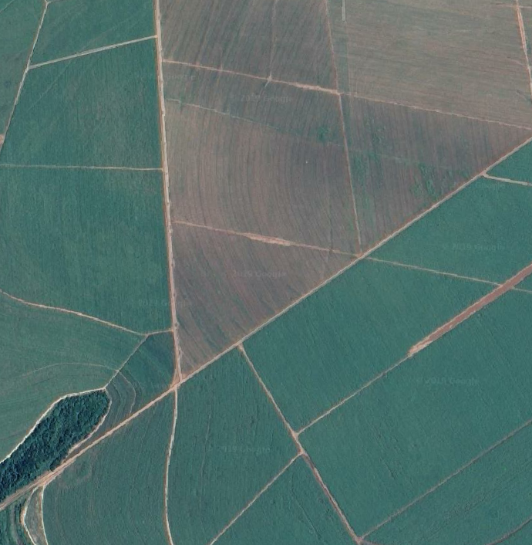
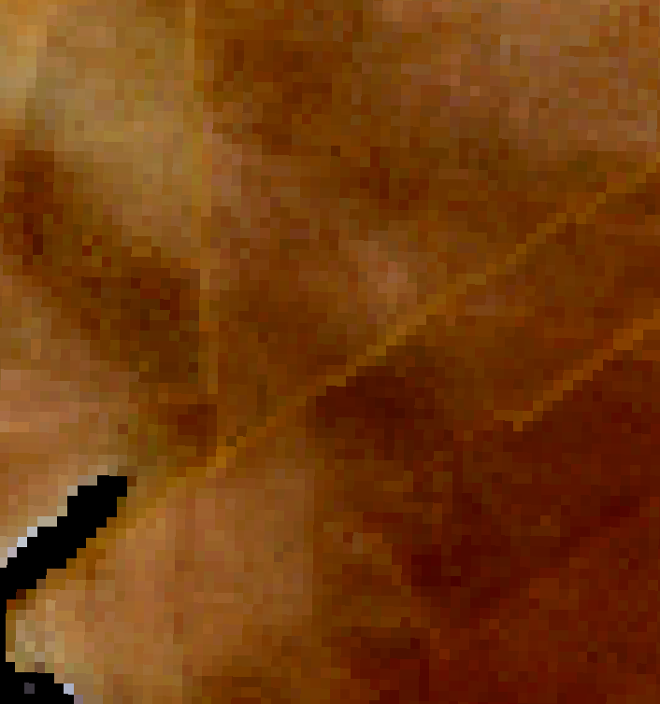
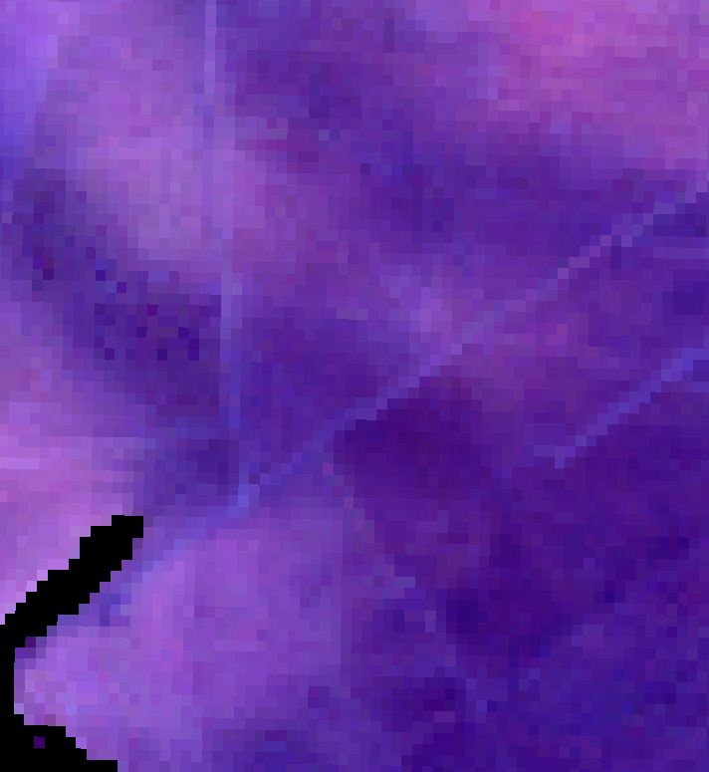
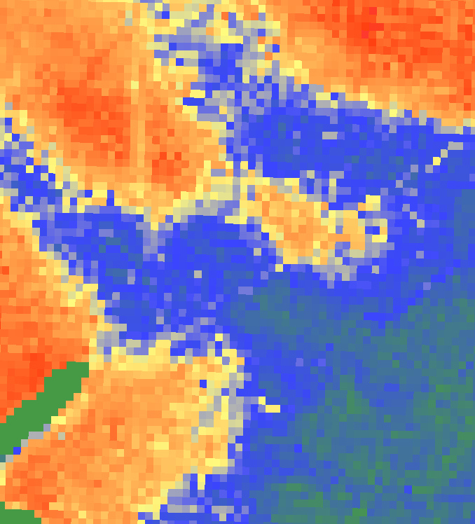
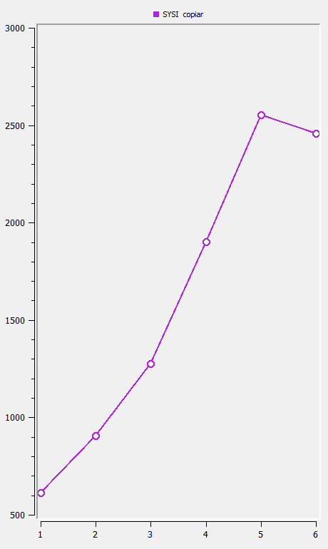
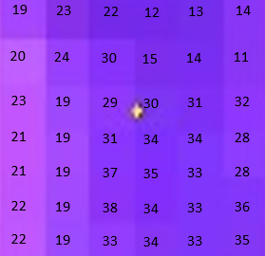
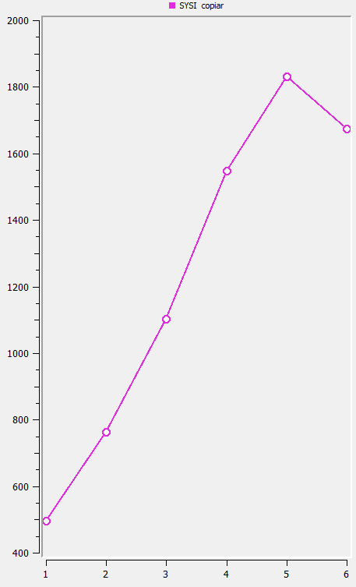
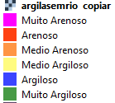
COMO ANALISAR O SOLO VIA SENSORES
P2
P2
Avaliação espacial
Composicao 321
cor real
P2
Avaliação espacial
Composicao 543
falsa cor
Avaliação espacial da
forma e cor empirica
P1
P1
P1
Analise
Pontual
quantitativa
P2
14% argila
Analise
espacial
quantitativa
37% argila
P1
Pela imagem google nao foi possivel detector variacoes.
Pelas composicoes observa-se os diferentes tons.
Pelas curvas espectrais chega-se nos teores

Slide 30
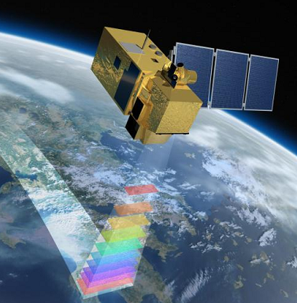

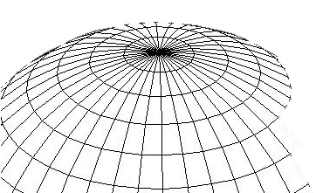
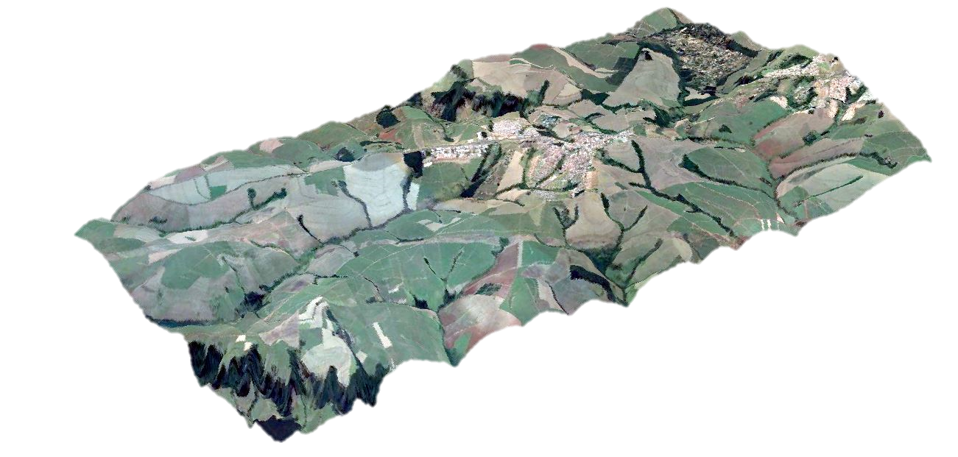
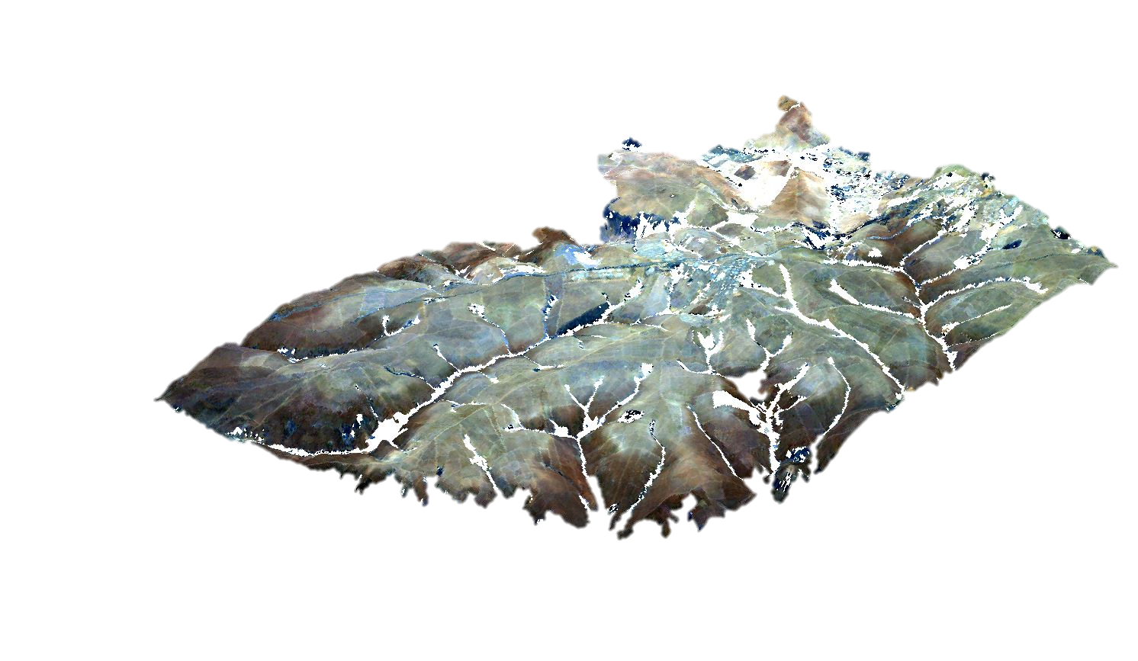


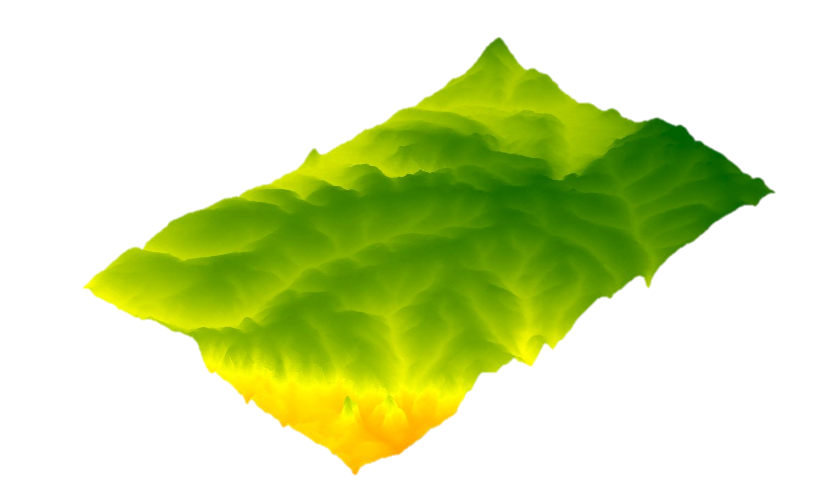
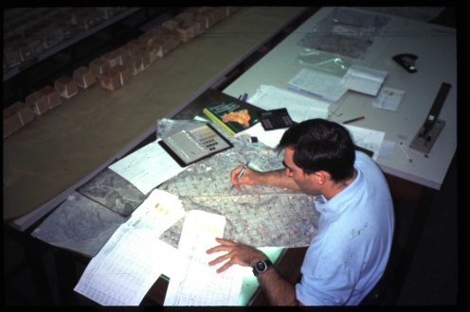
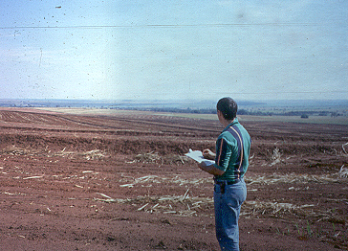
COMO ANALISAR O SOLO VIA SENSORES + RELEVO
A BASE COMO ELA É
A BASE MODIFICADA
Popularização
a partir 2003
Cerebro (processador), junta informações (banco de dados),
contextualiza (SIG) e gera um padrão
E infere os padrões a toda a area
1980
Relação
quantitativa do relevo
Solo
Textura media
Uso da terra
Solo
argiloso
Rede
drenagem
Distancia de interfluvios
Delineamento
mais quantificado/detalhado;
Menos subjetivo
relevo
Tácito
Jenny (1941)
descreveu a formação do solo
Solos = (material de origem, organismos, relevo, tempo, clima)
Relação com altitude

Slide 31
Exemplo de características de solos em sensores
Rede de drenagem | Densidade de drenagem | Posicao na paisagem | Relevo | Altitude | Uso | Cor imagem 543 | Cor imagem 321 | Intensidade da curva espectral | Situacao especial | Provavel solo
Paralela | baixa | topo | Suave a plano | Alta | cultura | Arroxeado escuro | Marrom escuro | Baixa |  | Latossolo textura argilosa ou muito argilosa
paralela | baixa | topo | suave | Alta | pastagem | Roseo | Marrom claro | alta |  | Latossolo textura media arenosa ou Neossolo Quatzarenico
retilineo | media | sope | ondulado | Baixa | cultura | Arrouxeado escuro | Marrom escuro | Muito baixa |  | Nitossolo
dentritico | alta | sope | Forte ondulado | Media | pastagem | roseo | Marrom escuro | Media/baixa | Presenca de erosao | Neossolo Litólico ou Cambissolo argiloso
dendritico | media | sope | ondulado | Media | pastagem | roseo | Marrom claro | Media | Presenca de erosao | Argissolo

Slide 32
Inferencias pelo relevo e altitude
Ve o relevo, mas não ve a cor do solo!
LV
LV
LV
PV
RL

Slide 33
Inferencias por uma imagem de satélite com solo exposto (cores)
Ve o relevo, e a cor do solo!
LINHA DE TRANSICAO
BASEADO NA TEXTURA
LV
LV
NV
LV
LV
NV
NV
SOLOS ARGILOSOS

Slide 34
Inferencias por uma imagem de satélite com solo exposto (cores) + relevo + rede de drenagem
Padrao da rede de drenagem paralela
Bem equidistante.
Tipica de latossolos. Cores função da textura
LV
NV
NV
RQ
LV
RQ/LV
RQ
LV

Slide 35
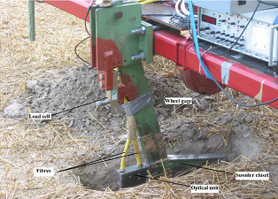
On-the-go vis-NIR proximal sensors
Mouazen et al.

Slide 36
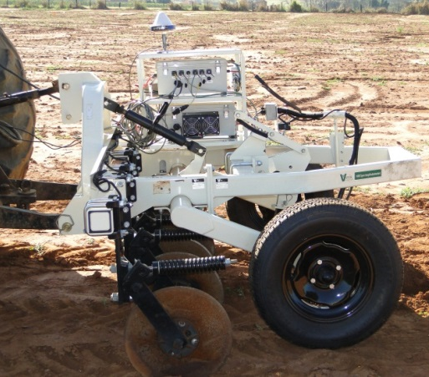
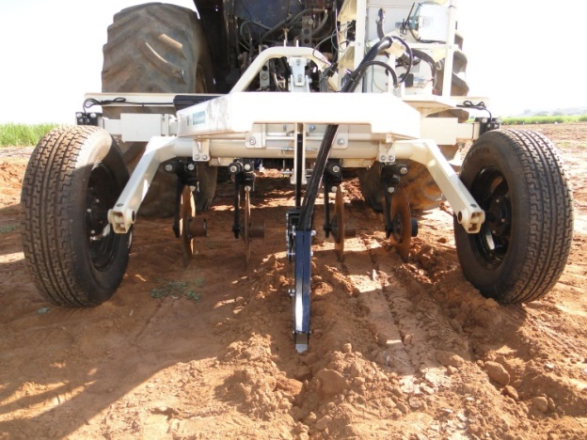
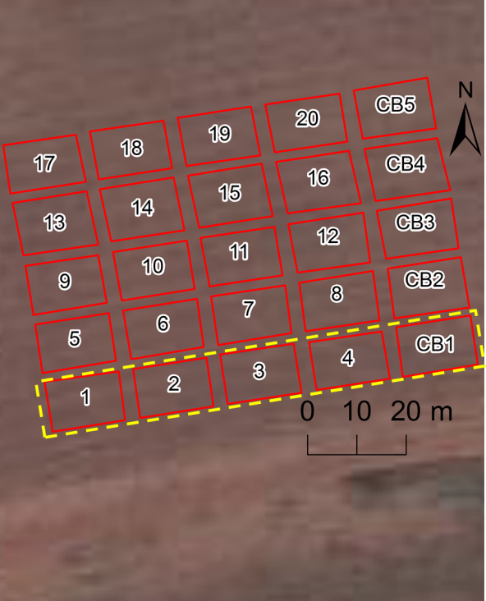
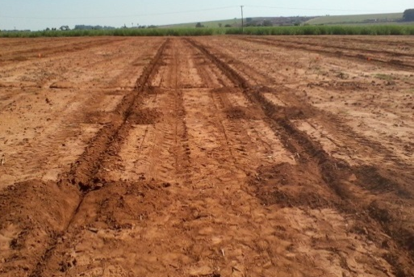

Agricultura de precisão
The first on-the-go soil spectral sensor for liming in the tropics.
Franceschini, M., Demattê*, J.A.M.; Molin, J.P.; Rizzo
(Submetido geoderma, 2015)
Preparo de campo
(Medições com sensor
n = 150 samples
pH OM Calc. Magn. CTC V
R² 0.43 0.43 0.29 0.48 0.33 0.38
RMSE 0.51 1.97 8.78 4.51 6.15 14.47
RPD 1.34 1.34 1.20 1.40 1.23 1.28

Slide 37





PERSPECTIVAS
Evolução dos sensores - Resolução Espectral X Resolução Espacial
  Resolução (Landsat 7):
  Espacial → pixel 30m
  Espectral → 7 bandas
  Novos sensores
  Terrestres:
  FieldSpec,
  1500 bandas
  Resolução (Ikonos):
  Espacial → pixel 1m
  Espectral → 5 bandas
Ilustração Carlos Roberto de Souza Filho

Slide 38










Estratégias para aquisição de dados via sensoriamento remoto
Estratégia 1: Aéreo e Orbital
Estratégia 3: Campo
Estratégia 2: Em laboratório

Slide 39


http://bibliotecaespectral.wix.com/esalq
http://esalqgeocis.wix.com/geocis
José A.M. Demattê
jamdemat@usp.br

